Slide 1
3
Unit 3

Slide 2
Things We Do
الأشياء التي نمارسها

Slide 3
Words in Action
كلمات فعلية

Slide 4
Materials :
Action words flashcards
Action words poster
Sports and activities flashcards

Slide 5
Strategy :
Robot Game :
Put up the More Action Words and the Sports and Activities posters on the board. Review the actions, sports, and activities shown on the posters. Ask the students to stand up. Say, “We are robots!” Start walking around the room like a stiff-legged, old-fashioned robot and encourage the students to follow you and do the same. Then, call out an action, a sport, or an activity and start doing the action like an old-fashioned robot. Encourage the students to follow you and do the same. Continue with the other actions .

Slide 6
Review the previous lesson
مراجعة سريعة للدرس السابق

Slide 7
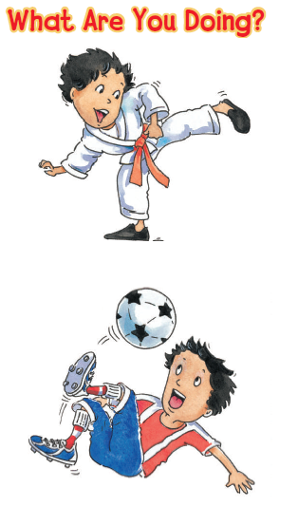

Slide 8
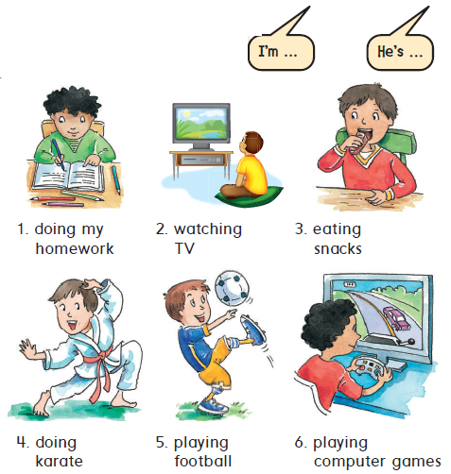
1
Listen , point , and say
استمع ، تبع ، ثم اقراء

Slide 9
Sounds and Letters
2
Listen, point, and say. Then read and circle
استمع ، تبع ، واقراء الكلمة . ثم ضع دائرة على الاختيار الصحيح

Slide 10
مربع القاعدة
يلعب = play " الرياضة التي تمارسها بالكرة "
يمارس = do " الرياضة التي تمارسها بدون الكرة "
نستعمل الفعل المناسب في الجملة مع إضافة ing للتعبير عن الزمن الحالي ( المضارع ) .
أنا ألعب كرة القدم = I’m playing football
أنا أمارس الكاراتيه = I’m doing karate

Slide 11
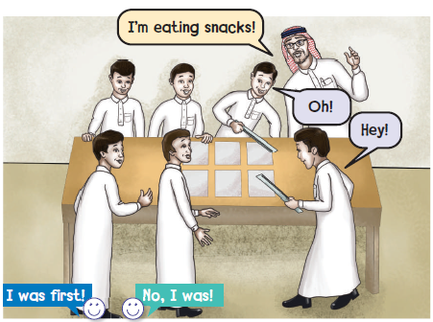
وقت المرح
3
Card snap game لعبة التقاط البطاقة
When your teacher says the sentence , hit the card .
عندما ينطق معلمك الجملة ، اضرب البطاقة

Slide 12
Goal Check
التحقق من الهدف

Slide 13
الهدف
أن يطبق الطالب لعبة تحديد البطاقة مع زميله
أن يتحدث الطالب عن شيئين يقوم بهما عند سؤاله " ماذا تفعل ؟"

Slide 14
Have a nice day
See you next class

